Slide 1

Forskellighed

Slide 2

Program
Øvelse 1: Kend virksomheden
Øvelse 2: Forbered spørgsmål
Øvelse 3 : 1, 2, mange
Fælles: Hvad gør os mennesker forskellige?
Øvelse 4 : Hvad laver jeg?
Fælles: Forskellighed på arbejdspladser
Øvelse 5: Spørgsmål til podcast
Øvelse 6: Fortæl om din dag
Notes:
Til Science Day hører en undervisningspakke med en podcast og øvelser klar til brug som forberedelse og efterbehandling til Science Day.
I undervisningspakken er materialerne nummereret i den rækkefølge, det giver bedst mening at bruge dem. Du kan også vælge at sammensætte øvelserne efter eget ønske og bygge et undervisningsforløb op omkring forskellighed (diversitet) i naturvidenskab og teknologi f.eks. om stereotype opfattelser.
Fortæl eleverne om programmet.
Der er både alene- og gruppeøvelser og fælles diskussioner i programmet.
Hele programmet kan afvikles på en skoledag afhængig af, om eleverne også skal lytte til podcastserien og lave ”Øvelse 5 – Spørgsmål til podcast” og ”Øvelse 6 - Fortæl om jeres dag” til efterbehandling af besøget. Hvis ikke, kan de andre øvelser laves på en dobbeltlektion / ca. 2 lektioner af 45 minutter.
Sammensæt dit program efter dine elevers behov, og hvor meget tid du har til rådighed.

Slide 3
Kend virksomheden
Øvelse 1
Gå ind på virksomhedens hjemmeside, og undersøg hvad de laver.
Hvad laver virksomheden?
Hvor stor er virksomheden?
Hvor mange arbejder i virksomheden?
Hvor i Danmark ligger virksomheden?
I hvor mange lande findes virksomheden?
Hvad er virksomhedens historie?
Hvilke forskellige typer jobs er der i virksomheden?
Andet sjovt?
Notes:
Find ‘Øvelse 1 – Kend virksomheden’ i undervisningspakken

Slide 4
Forbered spørgsmål
Øvelse 2
Til Science Day I du møde nogle mennesker, som arbejder i virksomheden. De vil fortælle om deres veje og omveje til deres uddannelse og job.
Forbered 5 spørgsmål
Spørgsmålene må meget gerne være nysgerrige.
Spørgsmålene tages med til Science Day.
Notes:
Find ‘Øvelse 2 – Forbered spørgsmål’ i undervisningspakken
Eleverne kan bruge Øvelse 2 i undervisningspakken som inspiration. Forslag til spørgsmål er opstillet efter tema.
Aftal med eleverne, om de tager noter under besøget.
Aftal med virksomheden, om eleverne må tage fotos under besøget.

Slide 5
1, 2, mange
1. Enkeltvis
Overvej, hvad der gør os mennesker forskellige.
Skriv alle dine tanker ned på hver sin post-it.
Øvelse 3
2. To og to
Forklar kort dine tanker på dine post-its for din makker.
Skift efterfølgende, så din makker også kort forklarer sine tanker.
Notes:
Find ‘Øvelse 3 – 1, 2, mange’ i undervisningspakken
Formål
Formålet med 1, 2, mange er at starte refleksioner over begrebet forskellighed hos eleverne. Gennem øvelsen kommer alle elever til at deltage mundtligt. Først i to-personers-grupper, herefter i en større gruppe og til sidst foran hele klassen.
Introduktion til aktiviteten
I denne aktivitet får eleverne hver uddelt minimum 10 post-its, som de skriver så mange tanker ned på som muligt omkring sætningen “Hvad gør os mennesker forskellige?”. Herefter grupperer eleverne to og to deres post-its i forskellige kategorier, inden de mødes i en større gruppering med to andre to-personers-grupper. Kategorierne kan f.eks. være udseende, personlige egenskaber, hobby og faglighed. Her bliver eleverne enige om, hvilke pointer fra deres grupperede post-its, som de gerne vil præsentere for resten af klassen.
Det er vigtigt, at eleverne får mulighed for at reflektere over, at forskellighed er andet end blot forskel på køn og etnicitet, men at begrebet skal forstås i en bredere forstand, hvor forskellighed netop handler om de forskelligheder, der gør mennesker til individer.
Aktivitetens trin og rammer
Du uddeler minimum 10 post-its til hver elev og skriver med store bogstaver sætningen: “Hvad gør os mennesker forskellige?” på tavlen.
Eleverne bruger to minutter på at få så mange tanker, ord og associationer som muligt skrevet ned på hver deres post-its. Eleverne sidder ned under denne del af aktiviteten.
Eleverne går sammen to og to. Først læser den ene elev sine post-its op og forklarer kort for makkeren. Herefter byttes der, og den anden elev læser op og forklarer. Hver elev har ca. 1 minut til dette. Denne del af aktiviteten foregår stående.
Efter de to minutter danner du nye grupper på 5-6 personer. Hver gruppe bliver placeret omkring et bord, hvor eleverne på skift placerer post-itsene med en kort mundtlig forklaring. Gruppen samler og kategoriserer post-itsene i overordnede grupperinger. F.eks. udseende, personlige egenskaber, hobby, faglighed og andet.
Hver gruppe fortæller i en fælles klasseopsamling om deres vigtigste pointer fra kategoriseringen af deres post-its.
Forberedelse
Til denne aktivitet skal der anvendes en stor stak post-its, ca. 10 stykker pr. elev. Desuden skal hver elev have noget at skrive med.
Vær opmærksom på, at temaet omkring forskellighed gerne skal have en positiv vinkel, hvor styrken i forskellighed er i fokus. Det er den gode historie, der skal fremhæves.
Reflektionsspørgsmål
Hvad betyder det at have forskellige interesser? Hvad kan I godt lide at lave, som jeres venner måske ikke er interesseret i, og omvendt?
Hvorfor tror I, at nogle mennesker er gode til at synge, mens andre er gode til at tegne eller dyrke sport? Hvordan tror I, vi udvikler disse forskellige evner?
Nogle gange bliver vi inspireret af andre mennesker. Er der nogen, som I ser op til, og som I gerne vil være som? Hvad er det ved dem, der gør jer interesseret?
Hvordan ville verden være, hvis alle mennesker var ens? Tænk på, hvordan det ville påvirke venskaber, samarbejder og sjov.
Øvelsen er udviklet på baggrund af idé fra Mønsterbrydende Science fra Frederiksberg Gymnasium.

Slide 6
3. Grupper med 5-6 personer
Gå sammen i større grupper.
Opdel jeres post-its i 5 kategorier:
Udseende
Personlige egenskaber
Hobby
Faglighed
Andet
4. Klasseopsamling
Hver gruppe fortæller om deres tanker fra opdelingen af deres post-its.
Hæng alle post-it op på en opslagstavle
Notes:
Fortsættelse af ‘Øvelse 3 – 1, 2, mange’

Slide 7
Hvad gør os mennesker forskellige?
Fælles
Hvad betyder det at have forskellige interesser? Hvad kan du godt lide at lave, som dine venner måske ikke er interesseret i, og omvendt?
Hvorfor tror du, at nogle mennesker er gode til at synge, mens andre er gode til at tegne eller dyrke sport? Hvordan tror du, vi udvikler disse forskellige evner?
Nogle gange bliver vi inspireret af andre mennesker. Er der nogen, som du ser op til, og som du gerne vil være som? Hvad er det ved dem, der gør dig interesseret?
Hvordan ville verden være, hvis alle mennesker var ens? Tænk på, hvordan det ville påvirke venskaber, samarbejde og sjov.
Notes:
Fælles snak på klassen

Slide 8
Hvad laver jeg?
Øvelse 4
To og to: Læs jobtitlerne og beskrivelserne af personerne igennem.
Beslut jer for, hvilke personer og jobtitler der matcher.
Placer kortene sammen, så I kan huske, hvad I beslutter jer for.
Snak om, hvorfor I har valgt, som I har.
Fælles: Jeres lærer afslører på næste slide i denne PowerPoint, hvilke personer der rent faktisk har de forskellige jobs.
Notes:
Find ‘Øvelse 4 – Hvad laver jeg?’ i undervisningspakken
Formål
Formålet med Hvad laver jeg? er at undersøge, om eleverne kan se mennesket bag jobtitlen, og hvordan arbejdsinteresser og fritidsinteresser kan være meget forskellige. Det kan forhåbentligt gøre op med nogle stereotype fordomme, for kan man overhovedet gætte en jobprofil ud fra udseende og interesser?
Introduktion til aktiviteten
I denne aktivitet får eleverne i mindre grupper på to-tre personer udleveret et sæt kort med billeder og beskrivelser af forskellige personer. Desuden får grupperne udleveret kort med jobtitler. Eleverne skal ud fra billederne og beskrivelserne matche de forskellige personer med de rigtige jobtitler.
Det er vigtigt i denne aktivitet, at eleverne får mulighed for at reflektere over forskelligheden af interesser, personer og de jobs, som de bestrider.
Aktivitetens trin og rammer
Del klassen op i mindre grupper på 2-3 elever. Giv hver gruppe et sæt kort med billeder og beskrivelser og et sæt kort med jobtitler.
Lad grupperne diskutere, hvilke personer og jobtitler der matcher.
Afslør de rigtige titler ved at klikke i PowerPointen. Spørg først ud i klassen, hvilken jobtitel de har tildelt personerne, og hvorfor de har tildelt dem på denne måde.
Undervisningsmateriale
To sæt af kort. Det ene med billeder af forskellige personer samt en beskrivelse af dem. Det andet sæt af kort er med de jobtitler, som personerne bestrider.
Forberedelse
Billedkort og jobbeskrivelser printes inden lektionen.
Print og udklip et antal sæt svarende til grupper på to-tre personer, så hver gruppe får både et billedkort og et sæt jobbeskrivelser.
Reflektionsspørgsmål
Var der nogle profiler, der overraskede jer?
Hvilke overvejelser har I gjort jer? Hvad havde betydning for jeres svar?
Har vi i samfundet en tendens til at sætte mærkat på folk på baggrund af deres udseende og interesser?

Slide 9
Biolog
Ingeniør
Er der nogle sammensætninger, der overrasker jer?
Hvorfor valgte I, som I gjorde? Hvad havde betydning for jeres svar?
Kan man overhovedet sige noget om, hvad folk laver ud fra deres udseende og interesser?
Pædagog
Fysiker
Frisør
Psykolog
Notes:
Fortsættelse af ‘Øvelse 4 – Hvad laver jeg?’

Slide 10
Forskellighed på arbejdspladser
Fælles
Hvorfor tror I, det er vigtigt at have forskellige slags mennesker på en arbejdsplads?
Hvordan kan det være godt at arbejde sammen med folk, der er forskellige fra dig?
Hvordan kan vi drage fordel af det, vi lærer af andre mennesker, der er forskellige fra os?
Notes:
Fælles snak på klassen

Slide 11

Spørgsmål til podcast
Øvelse 5
Hør, hvordan Elisabeth, Amanda, Freja, Pamina og Noah kom til at arbejde med det, de laver i dag.
Lyt til Podcasten her
Notes:
Find ‘Øvelse 5 - Spørgsmål til podcast’ i undervisningspakken
‘Min vej’ er en podcast med fem personlige fortællinger om veje og omveje til uddannelse, job og karriere.
Lad eleverne lytte til podcast-serien – måske på en walk and hear.
Der findes spørgsmål til podcastserien, som eleverne kan svare på, mens eller efter de har lyttet til podcastserien.
Lyt til podcasten her:
https://nvhus.dk/viden/podcast-til-undervisningen-om-uddannelsesvalg/

Slide 12
Fortæl om din dag
Øvelse 6
I skal fortælle, hvordan I har oplevet at være til Science Day.
Designkrav
I kan fortælle, hvad de ansatte på virksomheden laver.
I kan fortælle, hvad de ansatte er gode til.
I kan fortælle, hvordan en ansat har valgt sin uddannelse/sit job, og hvorfor.
I kan fortælle, hvordan virksomheden arbejder med forskellighed.
I kan fortælle, hvad der overraskede jer mest til Science Day.
I må gerne vise billeder og fotos.
Notes:
Find ‘Øvelse 6 - Fortæl om din dag’ i undervisningspakken
Aftal med eleverne
Hvem er målgruppen?
Hvor lang må den være?
Hvornår skal den være færdig? Er der en deadline?
Hvordan afleveres den? Opret evt. en kanal på Skoletube til elevernes afleveringer.
Hvem skal se præsentation? Forældre, anden klasse på skolen, klassen selv.
På skoletube.dk kan I finde forskellige præsentationer: spil, animation, stop motion, podcast, interaktiv billede map, think link, lydoptagelse, QR-kode-løb, paneldebat, kampagne m.m.
Hjælpespørgsmål (eleverne kan vælge flere)
Hvad hedder virksomheden?
Hvad laver virksomheden?
Hvor mange ansatte har virksomheden?
Hvilken rolle spiller virksomheden i samfundet?
Hvilke jobfunktioner mødte I på virksomheden?
Hvilke uddannelser har medarbejderne på virksomheden?
Hvad er medarbejderne gode til på virksomheden?
Hvilke forskelle og ligheder mødte I hos rollemodellerne på virksomheden?
Hvad overraskede jer mest til Science Day?
Hvad undrede jer mest til Science Day?
Hvad oplever I er det bedste ved at arbejde i virksomheden?
Kan I se jer selv i fremtiden i et job, som ligner et af dem i virksomheden? Hvilke?
Kan I i fremtiden forestille jer at have et job i virksomheden? Hvorfor?
Er der bestemte ting, som virksomheden gør, der kunne gøres anderledes i fremtiden?
Hvad er det vigtigste, som I har fået ud af Science Day?
Andet?

Slide 13
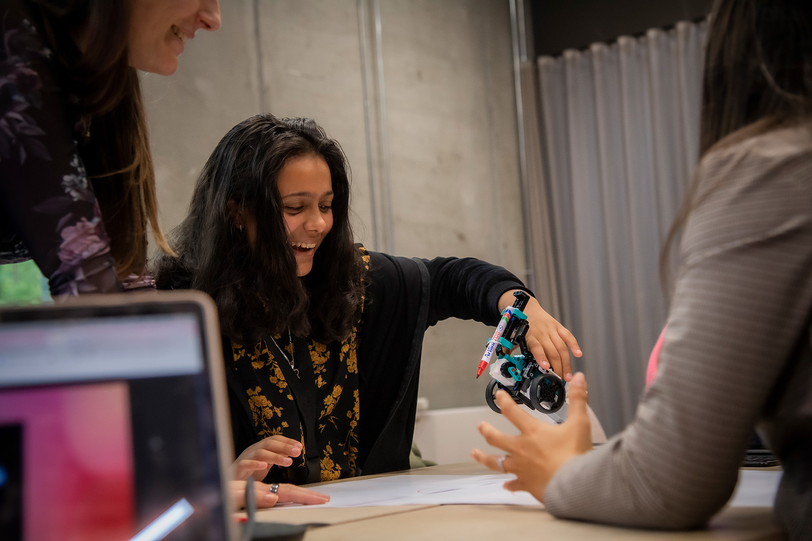
Hav en fantastisk Science Day
Notes:
https://nvhus.dk/science-day/

